Slide 1


TRƯỜNG TIỂU HỌC ÁI MỘ A
Bài giảng điện tử Tiếng Việt lớp 1
Bài: Ôn - ôt (tiết 1)

Slide 2

Thử tài
của bạn

Slide 3



Hãy đọc các từ sau:
Cô khen !
ngọt lịm tròn trịa

Slide 4
Hãy đọc câu sau:
Cô khen !
Rô con vọt về nhà, gặp mẹ.

Slide 5
Từ nào viết đúng?
chim iến
Cô khen !
chim yến

Slide 6
Từ nào viết đúng?
Cô khen !
niêm yết
nyêm iết

Slide 7

Bài 70. ôn – ôt

Slide 8

KHÁM PHÁ

Slide 9
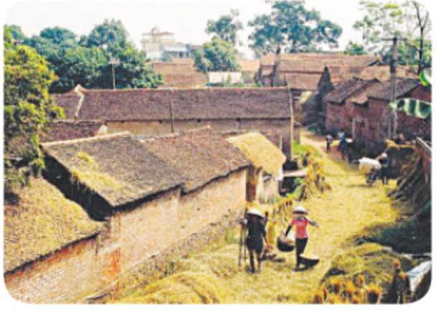
ôn
ôn
ô
n
thôn xóm
ôn

Slide 10
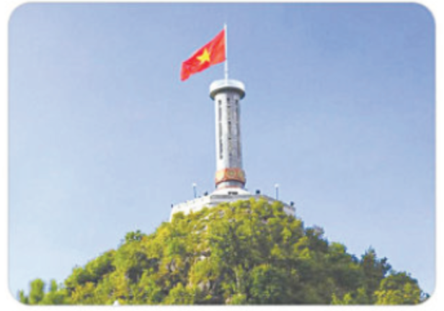
ôt
ôt
ô
t
ôt
cột cờ

Slide 11
ô
n
ô
t

Slide 12
ôn
ôt
thôn xóm
ôn
ôt
cột cờ

Slide 13

ôn ôt

Slide 14
ôn
thôn
ôt
cột

Slide 15


Slide 16



Slide 17



Luyện tập

Slide 18
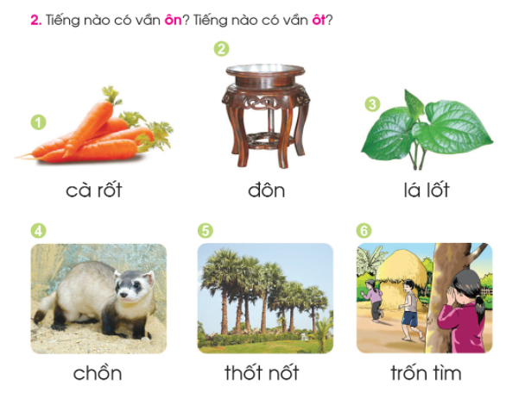

Slide 19
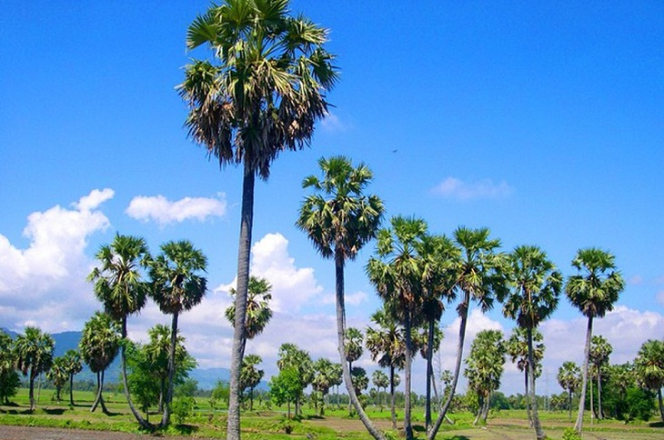
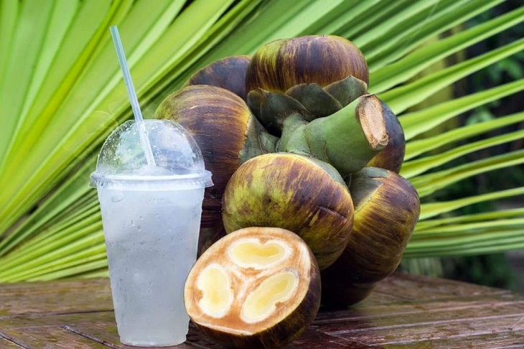
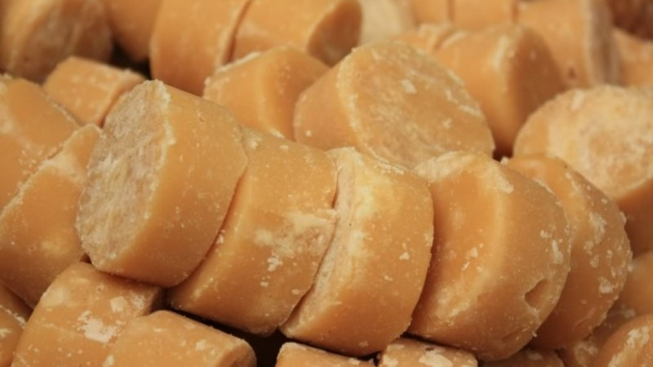

cây thốt nốt
quả thốt nốt
đường thốt nốt

Slide 20
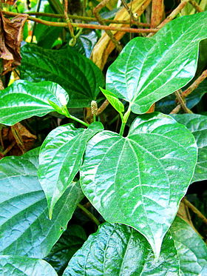
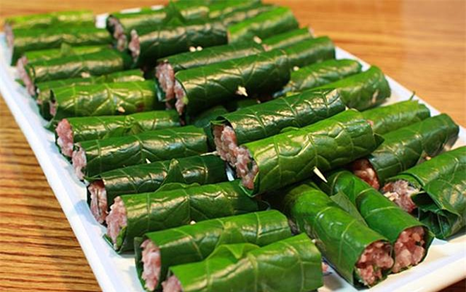
lá lốt

Slide 21
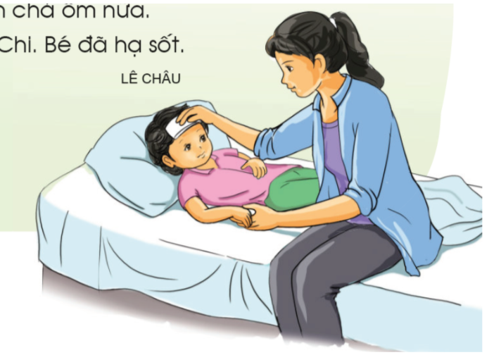

Slide 22
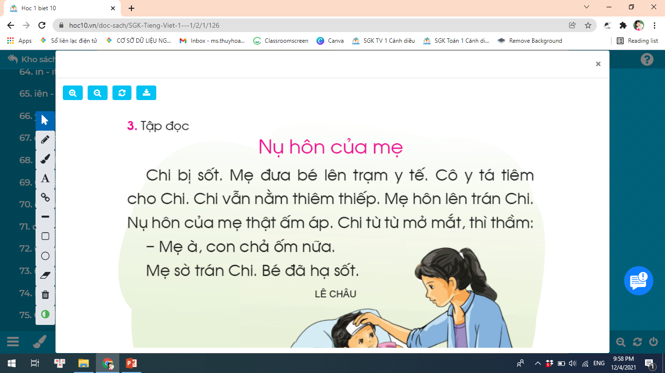

Slide 23
1
2
3
4
5
6
7
8
10
9

Slide 24





Dặn dò

